Slide 1

KHTN 7
Chủ đề 7: Tính chất từ của chất
Bài 15: Từ trường
(Phần I, II)

Slide 2



Slide 3




Lực hút của Trái Đất giữ mọi vật trên Trái Đất. Lực hút này được thực hiện thông qua trường lực hấp dẫn bao xung quanh Trái Đất.
Hình ảnh Trái Đất

Slide 4




Lực tác dụng của nam châm lên vật có tính chất từ có thông qua một trường lực nào không?
Hình ảnh Trái Đất

Slide 5


Slide 6

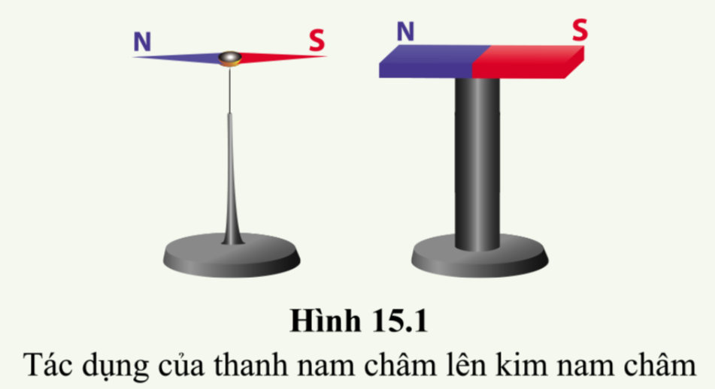
I. KHÁI NIỆM VỀ TỪ TRƯỜNG
Hoạt động nhóm: Thí nghiệm tác dụng của thanh nam châm lên kim nam châm
Dụng cụ:
Một kim nam châm có thể xoay tự do quanh trục thẳng đứng trên giá đỡ, đang chỉ hướng nam bắc.
Một thanh nam châm đặt trên giá đỡ.
Hình 15.1
Tác dụng của thanh nam châm lên kim nam châm

Slide 7
Tiến hành:
Dịch chuyển nhẹ nhàng giá đỡ để đưa kim nam châm đến các vị trí khác nhau gần thanh nam châm, đợi cho kim nam châm nằm yên. Quan sát và so sánh hướng của kim nam châm với hướng ban đầu của nó.
Hình 15.1
Tác dụng của thanh nam châm lên kim nam châm

Slide 8
Tiến hành:
Ở mỗi vị trí xung quanh thanh nam châm, sau khi kim nam châm đã nằm yên trên giá đỡ, xoay cho nó lệch khỏi hướng xác định. Buông tay và quan sát xem kim nam châm sẽ nằm yên theo hướng nào.
Hình 15.1
Tác dụng của thanh nam châm lên kim nam châm

Slide 9





Trong thí nghiệm ở hình 15.1, khi đưa kim nam châm lại gần thanh nam châm, hướng của kim nam châm có thay đổi so với hướng ban đầu không?
Trả lời
Khi đưa kim nam châm lại gần thanh nam châm thì hướng của kim nam châm không thay đổi.

Slide 10

KẾT LUẬN
Không gian xung quanh nam châm có khả năng tác dụng lực từ lên kim nam châm đặt trong đó. Ta nói rằng không gian xung quanh nam châm có từ trường.
Kim nam châm đặt tại mỗi vị trí trong từ trường đều chỉ một hướng xác định.

Slide 11
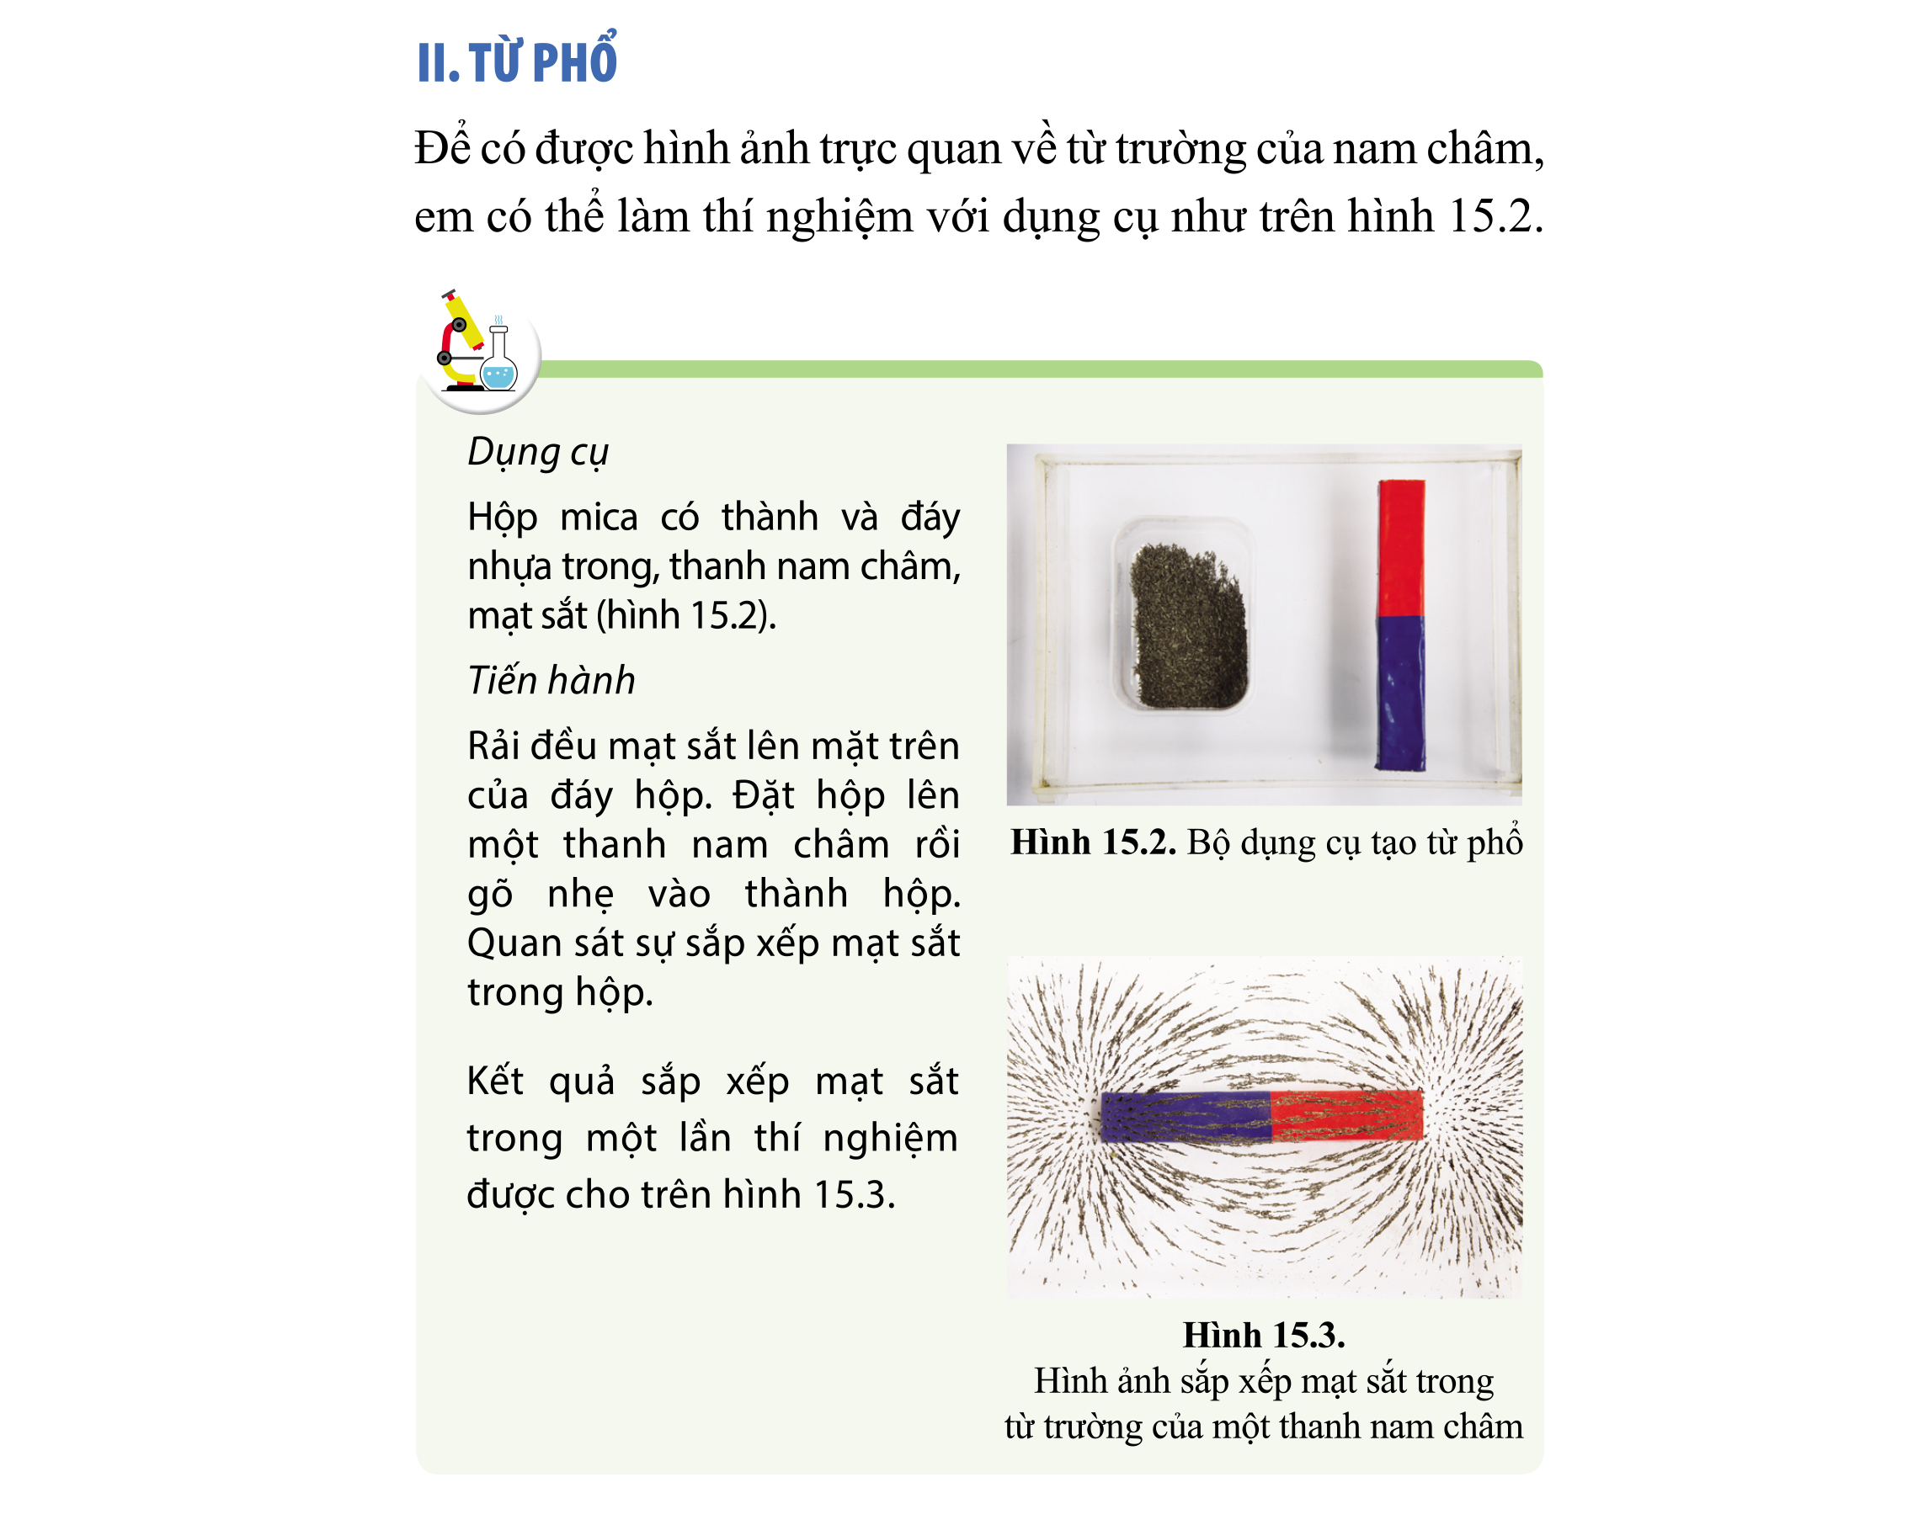
II. TỪ PHỔ
Thí nghiệm tạo từ phổ
Dụng cụ: Hộp mica có thành và đáy nhựa trong, thanh nam châm, mạt sắt
Tiến hành:
Rải đều mạt sắt lên mặt trên của đáy hộp. Đặt hộp lên một thanh nam châm rồi gõ nhẹ vào thành hộp. Quan sát sự sắp xếp mạt sắt trong hộp.

Slide 12
Kết quả sắp xếp mạt sắt trong một lần thí nghiệm được cho trên hình 15.3

Slide 13


Các mạt sắt khi không có nam châm được sắp xếp thế nào? Khi có nam châm được sắp xếp như thế nào?
Hãy cho biết sự sắp xếp các mạt sắt ở gần các cực nam châm và ở xa các cực nam châm.

Slide 14
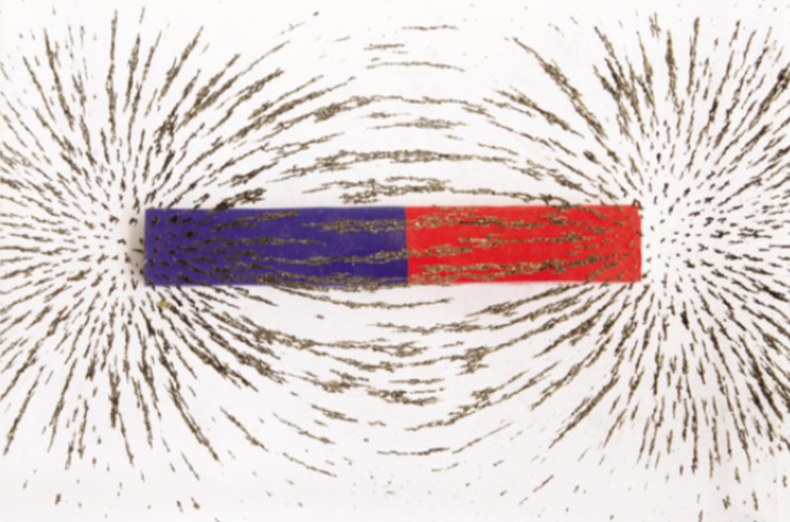
Các mạt sắt khi không có nam châm được sắp xếp hỗn độn không theo quy luật nhất định.
Khi có nam châm các mạt sắt được sắp xếp theo các đường cong nối từ cực này sang cực kia của nam châm.

Slide 15

Càng gần cực nam châm các đường sức từ sắp xếp càng dày, càng xa cực nam châm các đường sức từ sắp xếp càng thưa.

Slide 16

KẾT LUẬN
Hình ảnh các đường được tạo ra bởi mạt sắt xung quanh nam châm được gọi là từ phổ.
→ Từ phổ là hình ảnh trực quan về từ trường.
Ở gần các cực số lượng mạt sắt dày, càng xa cực số lượng càng ít dần.

Slide 17


Slide 18

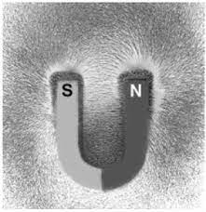
Dùng các dụng như hình 15.2, thay nam châm thẳng bằng nam châm hình chữ U. Hãy tạo từ phổ của nam châm hình chữ U.
Rắc mạt sắt xung quanh nam châm chữ U sau đó gõ nhẹ. Ta được từ phổ của nam châm chữ U như hình:

Slide 19


Slide 20



HƯỚNG DẪN VỀ NHÀ
Ôn tập và ghi nhớ kiến thức vừa học.
Đọc và chuẩn bị trước Phần III, IV của bài học

Slide 21


Slide 22



Like fanpage Hoc10 - Học 1 biết 10 để nhận thêm nhiều tài liệu giảng dạy
theo đường link:
Hoc10 – Học 1 biết 10
Hoặc truy cập qua QR code

